Slide 2
MODELO CONCEPTUAL ENTIDAD RELACION

Slide 3
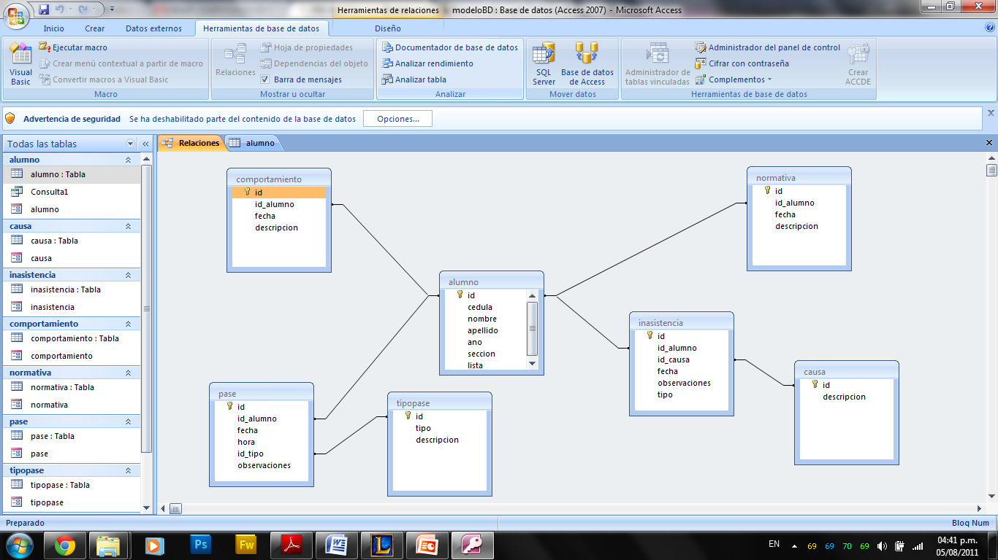
MODELO ENTIDAD - RELACIÓN
Un diagrama o modelo entidad-relación (a veces denominado por sus siglas, E-R "Entity relationship", o, "DER" Diagrama de Entidad Relación) es una herramienta para el modelado de datos de un sistema de información. Estos modelos expresan entidades relevantes para un sistema de información así como sus interrelaciones y propiedades.

Slide 4
Modelo entidad relación. POR QUE?
Permite expresar nuestra BD en un modelo fácil de entender y analizar.
Permite visualizar la BD en un solo modelo, apreciando todas las relaciones existentes.
Facilita la construcción posterior de un modelo relacional(modelo logico)

Slide 5
COMPONENTES modelo entidad/ relación
Entidades
Atributos
vínculos
Entidad
Objeto distinguible del cual queremos guardar datos.
Representa un elemento dentro del dominio del problema
Generalmente expresada por sustantivos
Valores llamados instancias de la entidad.
Ejemplo: Entidad Universidad
Facultad, estudiante, profesor, curso, sección..
Notes:
233

Slide 6
Modelo conceptual
Entidad /relación
Entidad : objeto y elemento (real o abstracto) acerca del cual se pueda almacenar
Información en la base de datos
Producto
Se trata de cualquier objeto u elemento (real o abstracto) acerca del cual se pueda
almacenar información en la base de datos. Ejemplos de entidades son Pedro, la factura número 32456, el coche matrícula 3452BCW.
Una entidad no es un propiedad concreta sino un objeto que puede poseer múltiples propiedades (atributos).
SE DIVIDEN EN DOS
Regulares. Son las entidades normales que tienen existencia por sí mismas sin
depender de otras. Su representación gráfica es la indicada arriba
Débiles. Su existencia depende de otras. Por ejemplo la entidad tarea laboral sólo
podrá tener existencia si existe la entidad trabajo. Las entidades débiles se
presentan de esta forma:

Slide 7
Modelo conceptual
Producto Entidad regular
Detalle producto Entidad débil

Slide 8
ATRIBUTO
Característica de una entidad o vinculo
Determina los datos que hacen a la entidad o vínculo distinguible
Poseen un dominio:
Conjunto de valores posibles para el atributo.(texto,letra,numero)
CLASIFICACION
Normal: tiene un solo valor.
Compuesto se compone de muchos valores
Multivaluado posibilidad de mas de un valor para el atributo
Derivado su valor se genera en base a cálculos sobre otro atributos
Ejemplo entidad estudiante
Nombre
Apellidos
Dirección(compuesto: calle, numero, etc)
Correo electrónico(multivaluado):mas de un correo
Créditos aprobados(derivado: suma de los créditos de los cursos aprobados)

Slide 9
EJEMPLO ATRIBUTO
ATRIBUTO

Slide 10
vinculo
Relación entre dos o mas entidades
La entidades no deben ser necesariamente distintas
En generar se espera que los vínculos sean binarios
Generalmente representada por verbos o acciones.
Doble:
Estudiante ayudante sección
Estudiante inscribe sección
Si mismo:
Estudiante compañero estudiante
Ejemplo universidad
Facultad posee curso
Facultad ofrece sección
Estudiante inscribe sección
Sección pertenece a curso
Profesor imparte seccion
Atributos vínculos
Estudiante inscribe sección
Fecha de la inscripción,
resultado inscripción, nota..

Slide 12
entidades is a
Son relaciones de tipo is a (es un) aquellas en las que una entidad se descompone en entidades especializadas.
PERSONAL
ISA
PROFESORES
BEDELES

Slide 13
CARDINALIDADES
Indica el numero de instancias a las que otra entidad puede mapear
En un vinculo
OPCIONES DE CARDINALIDAD
UNO A UNO cada instancia de X se asocia con una instancia de Y, y viceversa.
UNO A MUCHOS cada instancia en X se puede asociar con muchas
instancias de Y, pero cada instancia de Y se asocia con una de X
MUCHOS A UNO: viceversa de la anterior
MUCHOS A MUCHOS :muchos de X se pueden comunicar con muchos de Y,
y viceversa
UNIVERSIDAD
Facultad posee curso
Facultad posee muchos cursos
Curso pertenece a una facultad
Carnalidad UNO A MUCHOS

Slide 14
PARTICIPACION
Indica el grado de participación de las instancias de una entidad en un vinculo.
Se define para cada entidad que es parte del vinculo.
Una entidad débil X que depende de otra entidad Y debe tener participación
total en el Vinculo con esa entidad
TOTAL toda instancia debe participar del vinculo
PARCIAL no es necesario que todas las instancias sean parte del vinculo
Ejemplo
Sección pertenece curso
Toda sección pertenece a un curso: total
No todo curso debe tener una sección: parcial
Estudiante inscribe sección
Un estudiante puede no inscribir secciones: parcial
Una sección puede no tener estudiantes inscritos: parcial

Slide 15
Modelo conceptual
Relación: es una asociación entre entidades
tiene
hijo
padre
atributo

Slide 16
ENUNCIADO
Un supermercado tiene varios locales cada uno con dirección, teléfono, y horario de atención.
Todo local tiene un administrador, el cual puede ser compartido con mas locales
Los locales ofrecen productos, que son de una categoría(ej.dulces), un tipo(ej chocolate), un nombre (trencito), marca(ej. costa).
Cada local lleva un control del stock de sus productos(ej. Cantidad de cada producto en el local).
Los precios de los productos dependen del local
Los locales pueden hacer ofertas que consisten en un precio especial para un producto por un tiempo limitado
Las ofertas pueden ser compartidas

Slide 17
